Slide 1



Peter Michaels
Australia, Brisbane
Киев / 29.04.16 / Революция ботов

Slide 2
СОДЕРЖАНИЕ
1. Какие задачи решаются при помощи ботов для автоматизации бизнес-процессов
2. Преимущества ботов перед веб и мобильными приложениями
3. Способы разработки ботов
4. Что требуется для разработки сложных ботов, с чего начать
5. Демонстрация собственного инструмента графического проектирования логики бота, его использование в реальных условиях

Slide 3

КАКИЕ ЗАДАЧИ РЕШАЮТ БОТЫ
Боты это круто!
С их помощью можно делать бабки!
Оптимизировать и автоматизировать практически любой бизнес-процесс
Осуществлять продажи
Управлять своими подчиненными
Взаимодействовать с клиентами
Экономить время

Slide 4
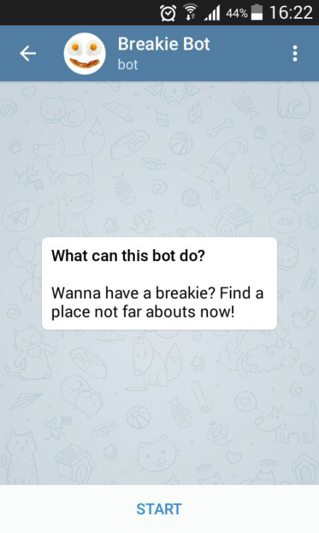
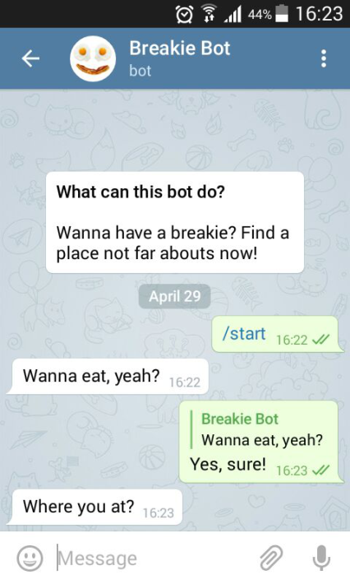
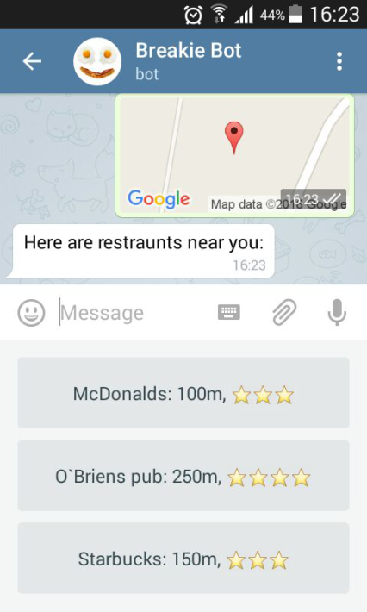
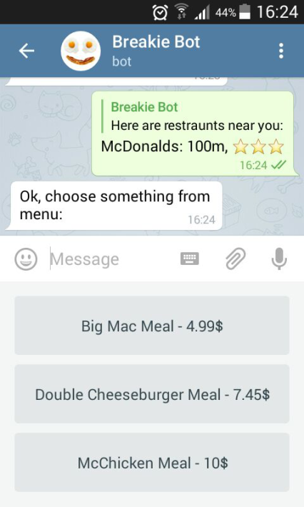
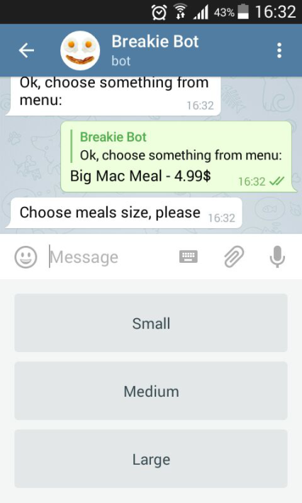
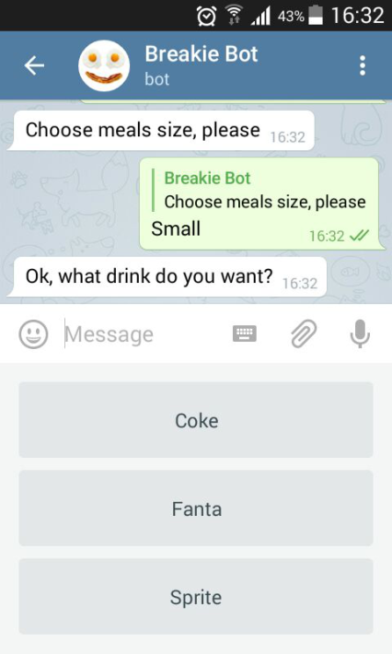
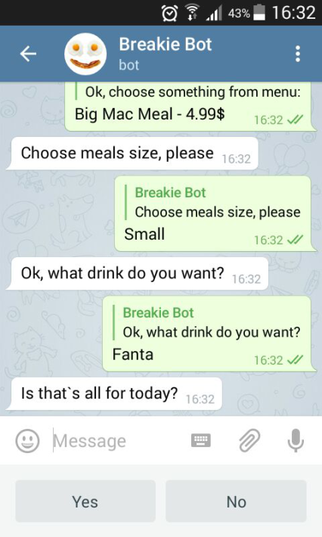
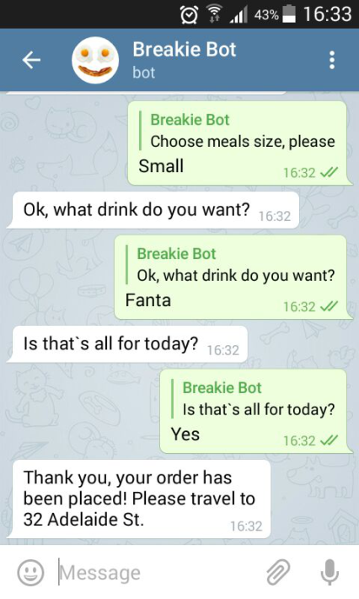
ПРИМЕР: ЗАКАЗ ЕДЫ
1
2
3
4
5
6
7
8

Slide 5





ПРЕИМУЩЕСТВА БОТОВ
VS
Боты
Веб и Мобильные приложения

Slide 6


СПОСОБЫ РАЗРАБОТКИ БОТОВ: КАК?
Обычное программирование
IF'ах, SWITCH-CASE
Графические инструменты: Manybot.io, Paquebot.io(chatfuel.com)
www.pandorabots.com
Инструменты для анализа семантики текста и даже голоса, такие как api.ai

Slide 7

С ЧЕГО НАЧАТЬ?
Описать все возможные User Story
Спроектировать базу данных
Создать API Интерфейс
Описать логику

Slide 8
ДЕМО: Agent 007
Шаги:
Добавляем бота в Телеграм по ссылке http://telegram.me/zz7Bot
Смотрим статистику путешествия бюджетных денег по областям
Находим конкретную организацию по имени или ЕРДПОУ, где мы видим, кому она больше всего заплатила денег и кто заплатил ей

Slide 9
ДЕМО: Agent 007
Вот так выглядит Agent 007 в визуальном конструкторе:
Каждый узел блок-схемы отвечает за конкретное действие (обращение к API сайта или отправку сообщений пользователю)
Узлы делятся на два типа - безусловный (дефолтный) и условный (где переход осуществляется после проверки условия)
В отличии от прочих инструментов, в этом для проверки выполнения условий перехода, мы можем анализировать как пользовательский ввод, так и ответ API сервера
Это самый обычный конечный автомат - есть точка входа и множественные точки выхода(завершения работы)

Slide 10
МОИ КОНТАКТЫ
Peter Michaels
Фейсбук: https://www.facebook.com/linux.nerd.au
Телеграм: @Lord_Evil
Телефон: +380-95-125-59-79

